Slide 1
数据库系统并发控制简介
小组成员：朱涛，王冬慧，丁国浩，张子豪

Slide 2
为什么要并发控制
大目标：所有事务按照某个次序依次访问数据库
解决方法一：串行执行依次执行所有事务请求？
不能解决低速磁盘/网络与高速CPU计算之间的矛盾
不能充分利用多核CPU
解决方法二：并发执行多个事务请求
单核上交替执行多个事务
多核上并行执行多个事务
目标
等价于某个串行执行事务产生的效果（冲突可串行化）
所有事务之间存在一个次序
冲突操作之间的次序与对应事务的串行化顺序相同
t1.read(a)
t1.write(a)
t2.write(b)
t2.write(a)
t1
t2
t1.read(a)
t2.write(b)
t1.write(a)
t2.write(a)

Slide 3

基于锁的并发控制协议
简介
两阶段锁协议
串行点：获得所有数据锁的时刻
实现
Hash表
链表
多线程保护
死锁检测
优势
内存占用小
各类负载下性能均比较稳定
HashTable
t1.write
granted
t2.read
blocked
t2.read
granted
id = 1
t2.write(id=3)
t2.read(id=1)
t2.write
granted
id = 3

Slide 4
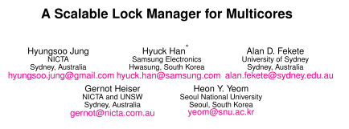
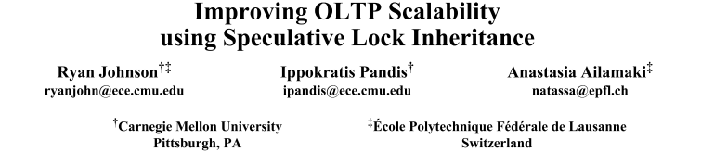
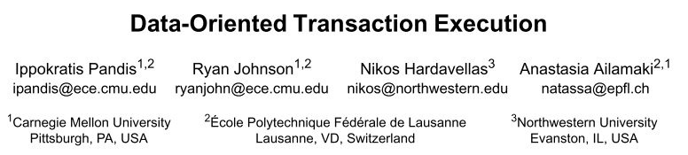
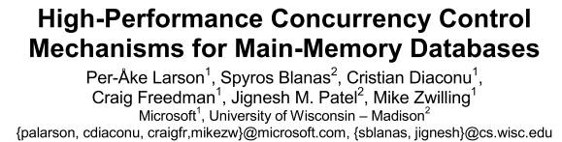
基于锁的并发控制协议
1. 集中式结构影响多核扩展性 （CPU 利用）
现象：物理核心增加后，锁表访问产生大量的CPU冲突
思路一：设计可扩展的锁表
思路二：减少对集中式锁表的访问
思路三：抛弃集中式锁表

Slide 5

基于锁的并发控制协议
2. 平均加锁/解锁的开销很高（CPU利用）
现象：单笔事务的大量时间耗费在加锁和解锁上
思路：实现轻量级的锁管理器

Slide 6
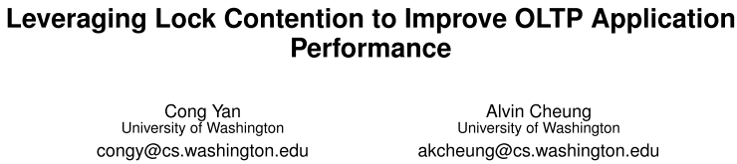
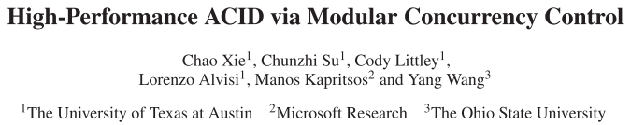
基于锁的并发控制协议
3. 事务之间的冲突操作会造成执行阻塞（事务并发）
现象：增加客户端难以提升实际的事务并发度
思路一：丰富锁的类型，读/写锁
思路二：降低隔离级别，不使用范围锁、读锁等
思路三：调整加锁的顺序
思路四：更加激进的并发控制

Slide 7
基于验证的并发控制
简介
执行-验证-提交/回滚
串行点：验证通过的时间点
实现
比较并发事务的读写集合
优点
无死锁
维护代价低
事务阻塞少
committed:
t1
t2
t3
t4 (tx)
tx
running
validation
committing
ty
running
blocked
validation
aborted

Slide 8
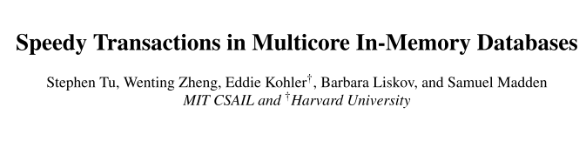
基于验证的并发控制
1. 集中式验证、时间戳分配影响多核扩展性（CPU 利用）
现象：验证不能充分利用多核CPU的计算能力
思路：内存环境下使用新型的验证算法

Slide 9
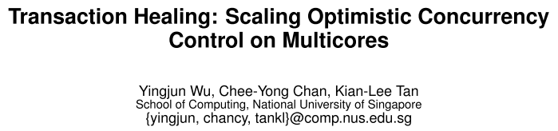
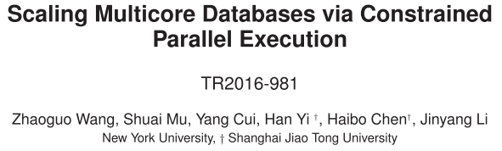
基于验证的并发控制
2. 通过回滚/重试解决冲突会耗费大量的CPU时间（CPU 利用、事务并发）
现象：冲突较多时，单笔事务可能会反复的回滚并重新执行
思路一：优化重试阶段，仅重试部分操作
思路二：事务切片，以更小的粒度调度事务间的冲突

Slide 10
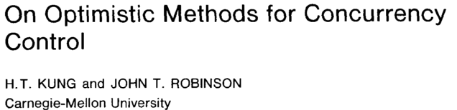
基于验证的并发控制
3. First commit wins 的机制可能会导致饥饿 （事务并发）
现象：如果长事务和大量短事务间存在冲突，长事务可能始终无法成功提交
思路：多次验证失败后再次重试并禁止其他事务进入验证阶段

Slide 11






多版本并发控制
机制
每个事务访问一致的数据库历史快照
实现
时间戳管理器
多版本存储
加锁/验证处理写写冲突
优点
无读写阻塞
事务开始
获得读取时间戳 $rts$
事务处理
读取快照内最新版本
事务提交
加锁验证
获取写入时间戳 $wts$
写记录并释放锁
wts=6
col₁=5
Counter:5
Counter:6
Txn t_{x}
读取时间戳: $rts=5$
key=1
wts=4
col₁=5
写入时间戳: $wts=6$
key=2
wts=3
col₂=5
wts=2
col₁=2

Slide 12
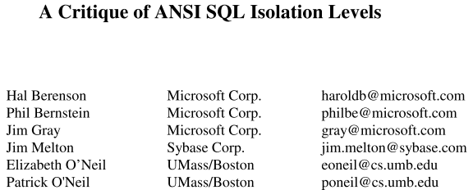
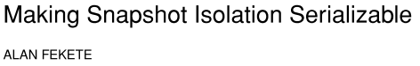
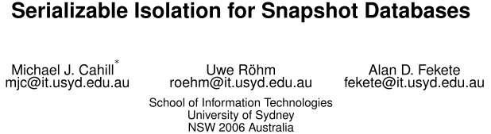
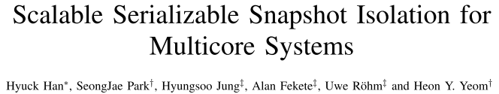
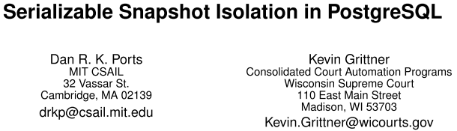
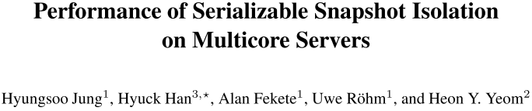
多版本并发控制
1. 多版本并发控制通常仅实现了快照隔离级别
现象：存在写倾斜等异常
思路：回滚可能导致异常的事务来实现可串行化的快照隔离级别

Slide 13
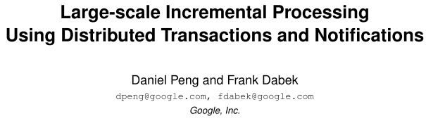
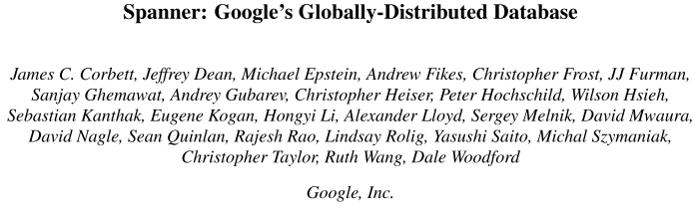
多版本并发控制
3. 分布式下维护一致的版本号困难
现象：维护一致的版本需要进行节点间的同步，实现难度较大
思路一：使用时间戳服务器
思路二：不确定性可控的物理时钟

Slide 14
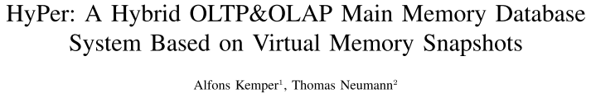
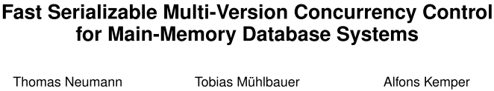
多版本并发控制
2. 多版本并发控制的CPU、内存存储代价较高
现象：多版本的维护需要较多的CPU和内存资源
思路：内存数据库下使用一些新的机制来生成版本

Slide 15


确定性事务执行策略
简介
在执行前确定事务的调度次序
实现
方案一：单线程排队执行（数据分区上的锁）
方案二： 确定性调度器
优势
并发代价极低
基于该策略可以实现很多优化
P1
DB
P2

Slide 16
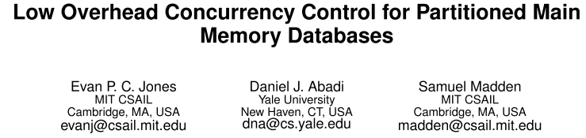
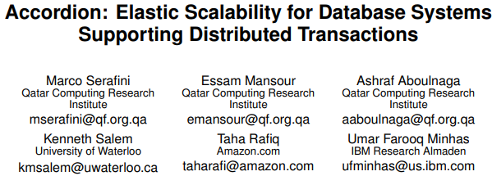
确定性事务执行策略
1. 串行执行需要进行数据分区来利用多核CPU的计算能力
现象：调度跨分区事务的代价比较高昂
思路1：使用混合的并发控制策略
思路2：投机执行队列中的事务请求
思路3：设计良好的数据分区减少跨分区事务

